Slide 1
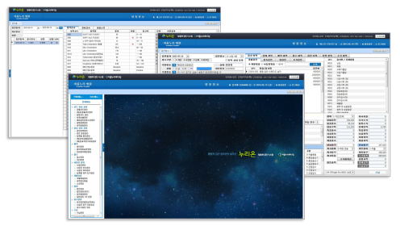
Ⅰ. 메인화면 및 공통사항

Slide 2
목차
메뉴 | 설명 | 비고
1. 로그인 | 아이디/비밀번호를 입력하여 누리온(맞춤형 검진시스템)에 로그인합니다. * 부가 기능으로 연결설정, 암호변경, 공지사항확인, 새소식확인, 원격지원 기능이 있습니다.
2. 메인화면 | 누리온 메인화면으로 기본정보확인, 이용메뉴, 환경설정 기능이 있습니다.
3. 월중행사 및 계획표(공지사항) | 월중행사 및 계획표를 확인하고 , 등록/수정합니다.

Slide 3
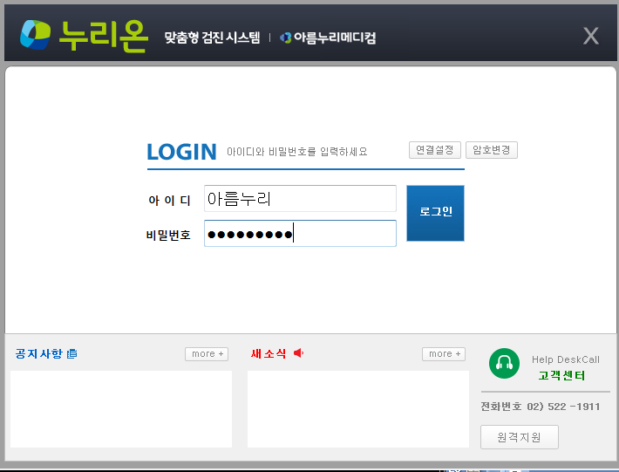
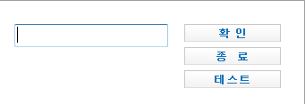
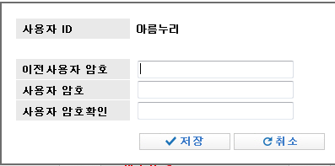
1. 로그인
1. 로그인
설명 : 아이디/비밀번호를 입력하여 누리온(맞춤형 검진시스템)에 로그인합니다.
* 부가 기능으로 연결설정, 암호변경, 공지사항확인, 새소식확인, 원격지원 접속 기능이 있습니다.
1) 로그인
- 아이디/비밀번호를 입력하여 누리온(맞춤형 검진시스템)에 로그인합니다.
2) 연결설정
- 프로그램 설치 후 최초 접속시 서버 접속 연결설정을 처리합니다.
3) 암호변경
- 기 등록된 로그인 사용자 비밀번호를 변경합니다.
4) 공지사항
- 아름누리메디컴에서 제공하는 공지사항을 확인합니다.
5) 새소식
- 아름누리메디컴에서 제공하는 새소식을 확인합니다.
6) 원격지원
- 아름누리메디컴에서 지원하는 원격서비스에 접속합니다.
※ 원격지원서비스는 아름누리고객센터로 먼저 전화 후 상담안내에 따라 진행하여야 합니다.
연결설정
암호변경

Slide 4
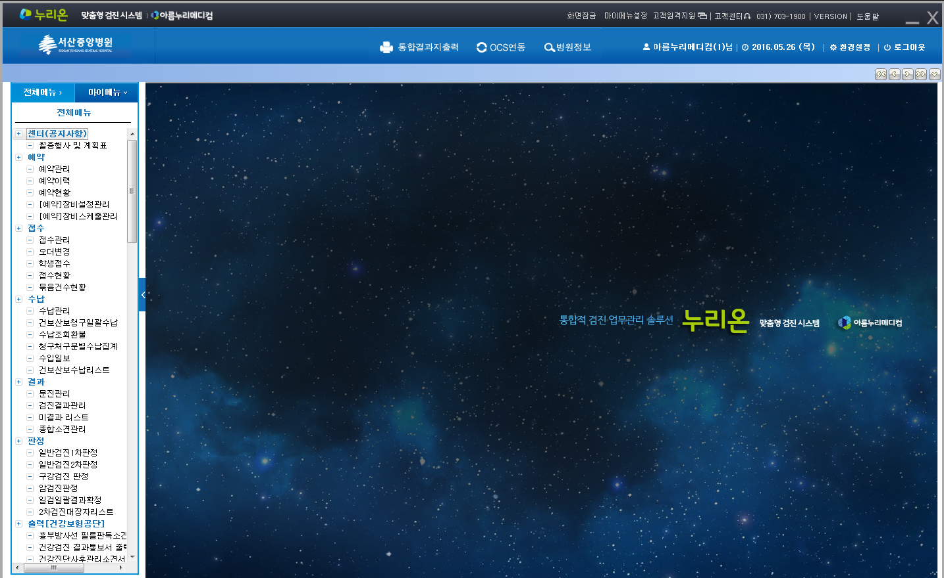
2.메인화면
2. 메인화면
설명 : 누리온 메인화면으로 기본정보확인, 이용메뉴, 환경설정 기능이 있습니다.
2.1.2 마이메뉴 설정
2.1.3 화면잠금 설정
2.1.1 메인화면

Slide 5
2.메인화면
○ 메인화면 주요 업무 설명
관리부 | 주요 업무 | 비고
2.1 메인화면 | 누리온 메인화면으로 기본정보확인, 이용메뉴, 환경설정 기능이 있습니다.
2.2 마이메뉴설정 | 메인화면 메뉴부-마이메뉴에서 이용 할 메뉴를 등록합니다.
2.3 화면잠금설정 | 대기시간(분) 동안 컴퓨터를 사용하지 않으면 메인화면을 잠금 화면으로 변경하도록 설정합니다.

Slide 6
2.메인화면
2.1 메인화면 구성
설명 : 누리온 메인화면은 기본정보 표시부, 메뉴부, 이용 중인 메뉴 표시부, 화면부로 구성됩니다.
1) 기본정보 확인 및 서비스
- 기본정보확인 : 시스템, 해당병원, 고객센터 전화번호, 프로그램버전, 접속자아이디, 접속일자 정보를 확인합니다.
- 화면잠금 : 장시간 미 이용시 화면잠금처리 합니다.
※ 환경설정 메뉴(뒤쪽 참고)
- 마이메뉴 설정 : 자주 이용하는 메뉴를 등록하여 편리하게 이용할 수 있습니다.
※ 상세설명(뒤쪽 참고)
- 고객원격지원 : 원격지원서비스 페이지를 호출합니다.
- 통합결과지출력, OCS연동, 병원정보 : 해당 관리 프로그램을 호출합니다.
※ 상세설명(별도 메뉴얼 참고)
- 로그아웃 : 프로그램을 종료합니다.
2) 메뉴부
- 전체메뉴 : 누리온 전체메뉴 입니다.
- 마이메뉴 : 마이메뉴 설정된 메뉴입니다.
※ 메뉴는 닫기/열기 버튼을 이용하여 필요시 화면에 표시합니다.
3) 이용 중인 메뉴명 표시부
- 메뉴부에서 선택되어 이용중인 메뉴 목록을 관리합니다.
4) 화면부
- 선택된 메뉴 화면 표시부 입니다.
기본정보 확인 및 서비스
이용 중인 메뉴명 표시부
메뉴부
화면부

Slide 7

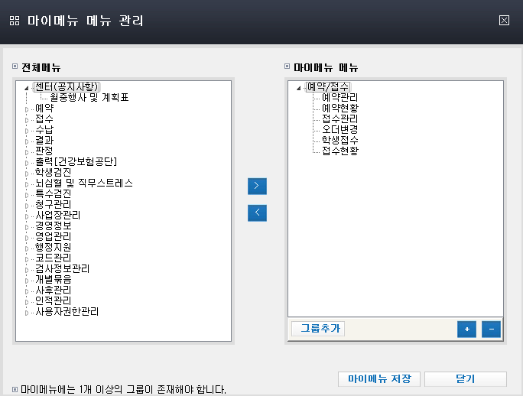
2.메인화면
2.2 마이메뉴설정
설명 : 메인화면 메뉴부-마이메뉴에서 이용 할 메뉴를 등록합니다.
1) 전체메뉴
- 누리온 메뉴 전체가 표시됩니다.
2) 마이메뉴
- 마이메뉴에서 이용할 메뉴목록이 표시됩니다.
3) 마이메뉴 등록 방법
① 그룹추가를 클릭하여 메뉴를 관리할 메뉴그룹을 생성합니다.
② 생성된 그룹명을 변경합니다.
예) 새 그룹 => 예약/접수
③ 생성된 메뉴그룹에 추가할 메뉴를 전체메뉴에서 선택합니다.
④ 추가버튼( )을 클릭하여 메뉴를 추가합니다.
4) 마이메뉴 메뉴 위치 변경
- : 선택된 메뉴를 위 또는 아래로 이동시킵니다.
5) 중요 버튼 설명
- 마이메뉴 저장 : 등록/수정된 마이메뉴를 저장합니다.
- 닫기 : 마이메뉴 설정을 종료합니다.
기본정보 확인 및 서비스

Slide 8
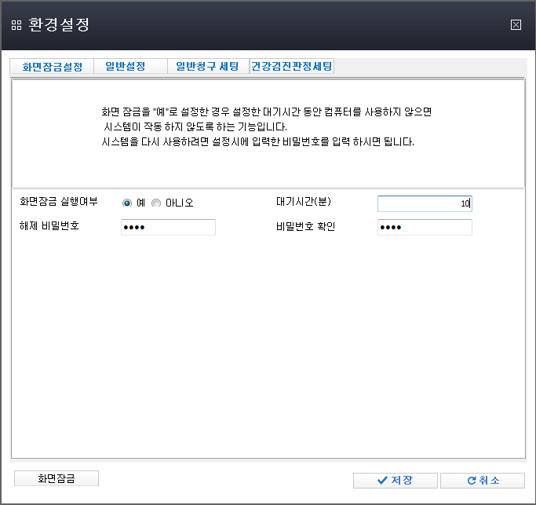
2.메인화면
2.3 화면잠금 설정
설명 : 대기시간(분) 동안 컴퓨터를 사용하지 않으면 메인화면을 잠금 화면으로 변경하도록 설정합니다.
1) 환경설정 메뉴이동
- 메인화면/우측 상단 환경설정 버튼을 클릭합니다.
2) 화면잠금 등록
- 화면잠금 실행여부 : ‘예’를 선택합니다.
- 대기시간(분) : 잠금 대기시간을 분단위로 입력합니다.
- 해제 비밀번호 : 잠금화면을 해제할 비밀번호 및 비밀번호 확인을 입력합니다.
3) 중요 버튼 설명
- 저장 : 화면잠금 설정을 저장합니다.
- 취소 : 화면잠금 설정 화면을 종료합니다.
기본정보 확인 및 서비스

Slide 9
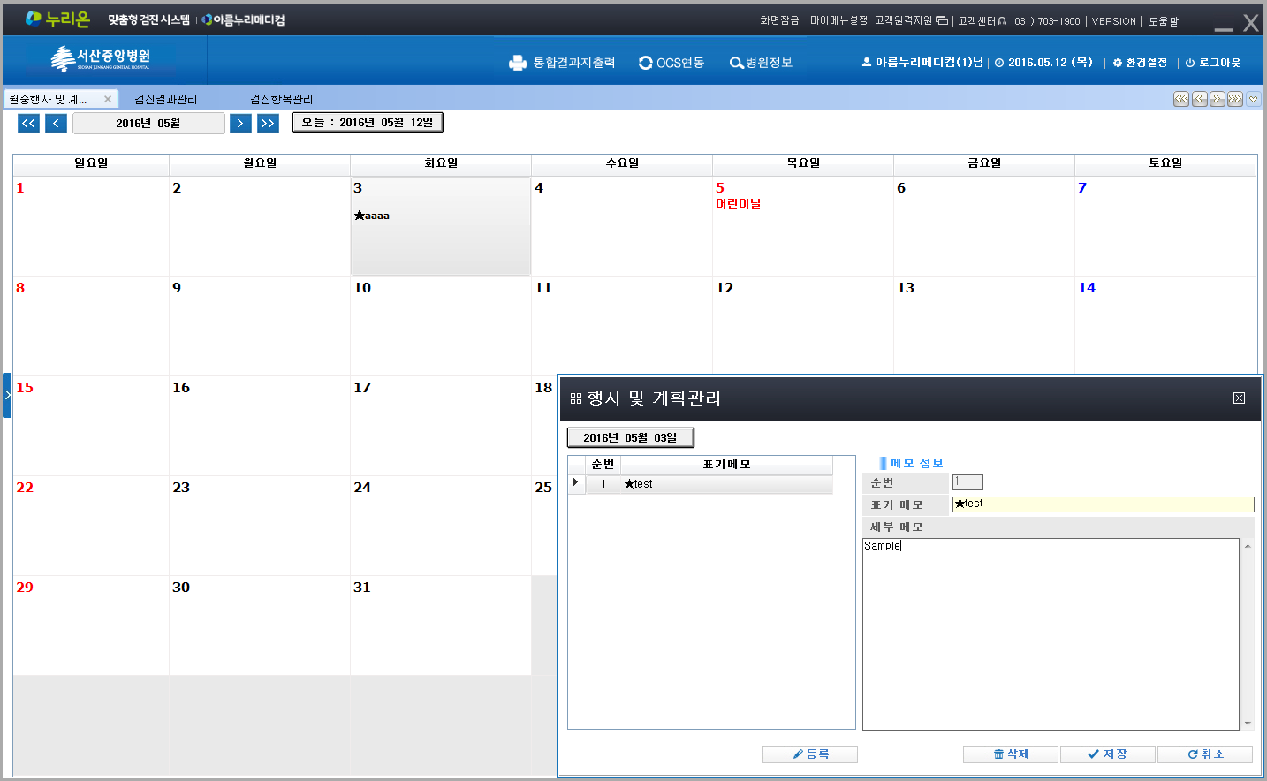
3.월중행사 및 계획표
3. 월중행사 및 계획표
설명 : 월중행사 및 계획을 조회하고, 관리(등록,수정,삭제) 할 수 있습니다.
더블클릭
1.1.1 행사 조회
1.1.2 일별 행사 및 계획관리

Slide 10
3.월중행사 및 계획표
○ 월중행사 및 계획표 주요 업무
관리부 | 주요 업무 | 비고
3.1 행사조회 | 월별 행사 및 계획을 조회한다.
3.2 일별 행사 및 계획 관리 | 해당 일의 행사 및 상세메모를 조회하고 관리한다.

Slide 11
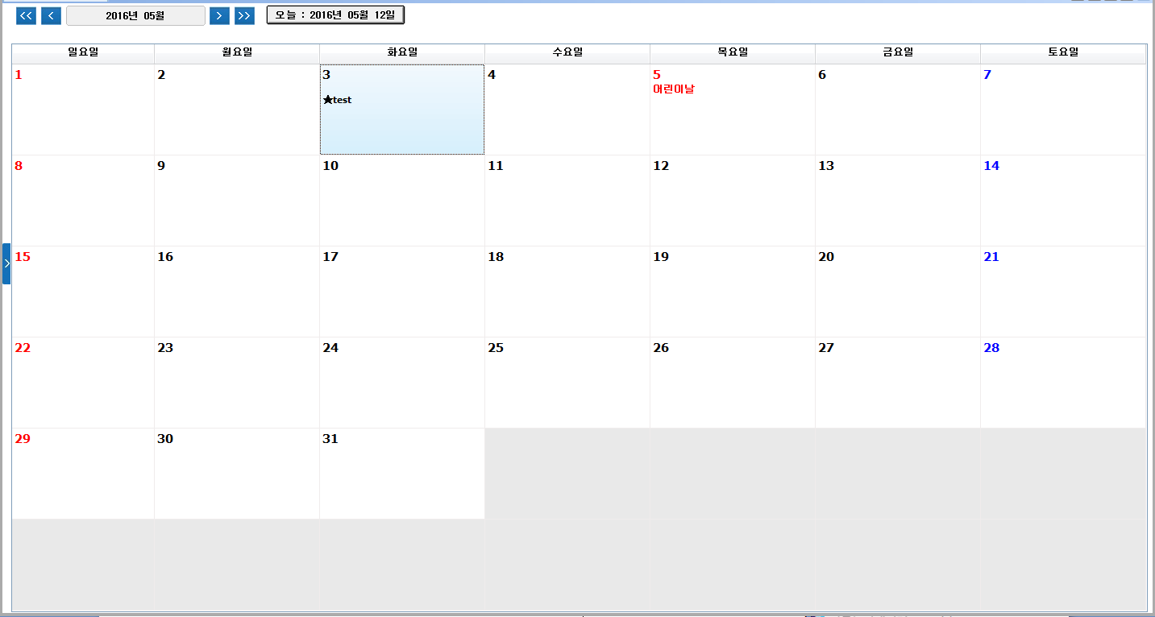
3.월중행사 및 계획표
3.1 행사 조회
월별 행사 및 계획 조회
- 해당 월의 전체 행사 및 계획의 제목을 조회합니다.
- 각 날짜 칸을 더블클릭 하면, 행사 및 계획 관리 창을 표시합니다.
, : 1년 단위로 이동
, : 1개월 단위로 이동

Slide 12
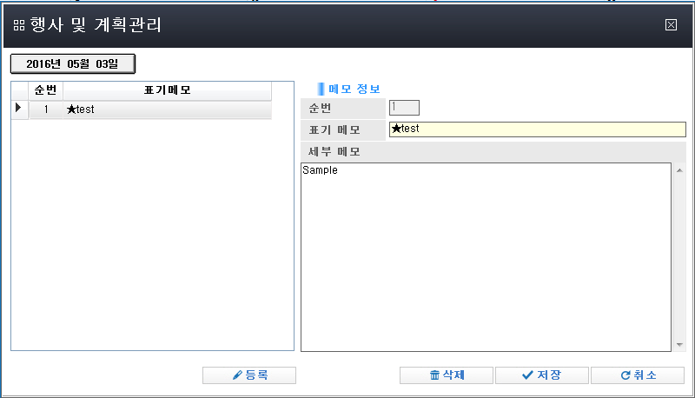
3.월중행사 및 계획표
3.2 일별 행사 및 계획 관리
행사 및 계획 목록
- 해당 날짜에 기 등록되어 있는 행사 및 계획목록입니다.
- 계획별 순번, 표기메모(제목)를 표시합니다.
메모 정보
- 순번은 자동생성 됩니다.
- 표기메모 : 행사 및 계획의 제목입니다.
- 세부메모 : 행사 및 계획의 세부내용입니다.
관리 버튼
- 등록 : 신규로 입력할 계획순번을 생성하고, 입력 받습니다.
- 저장 : 기존내용을 수정하거나, 신규로 입력받은 내용을 저장합니다.
- 삭제 : 계획목록에서 선택한 항목을 삭제합니다.
- 취소 : 수정 혹은 신규로 입력하던 내용을 취소하고 되돌립니다.

